Slide 1

LA STORIA DI DIDONE
… e da una donna nacque
l’accoglienza degli esuli
LA MITICA REGINA DI CARTAGINE TRA OFFESE E INTRIGHI

Slide 2
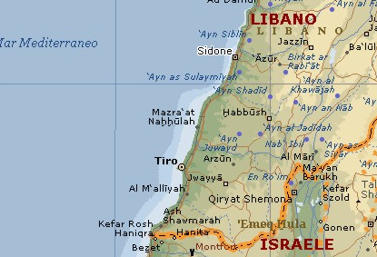
TIRO, CITTA’ DELLA FENICIA
TIRO, città della FENICIA, era governata da PIGMALIONE, fratello di ELISSA

Slide 3
INGANNI e intrighi
ELISSA, figlia del re di TIRO, sposa il più ricco di terra tra i Fenici, SICHEO, sacerdote di ERACLE
alla morte del re, sale al trono il fratello di Elissa, PIGMALIONE, il quale uccide Sicheo con la spada davanti all’altare e tiene nascosto il delitto, ingannando la sorella, che invano spera nel ritorno dell’amato sposo
Pigmalione vuole impadronirsi delle ricchezze di Sicheo e della sorella

Slide 4
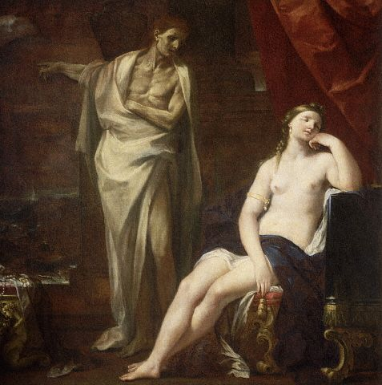
sicheo appare in sogno a didone

Slide 5
il sogno rivelatore
Sicheo appare in sogno alla moglie e le svela l’orrendo delitto, mostrandole il petto trafitto
la mette in guardia dal fratello e la convince a fuggire, promettendo di aiutarla per il viaggio
le rivela dove ha nascosto il tesoro, una quantità immensa di oro e argento in molte casse sottoterra

Slide 6
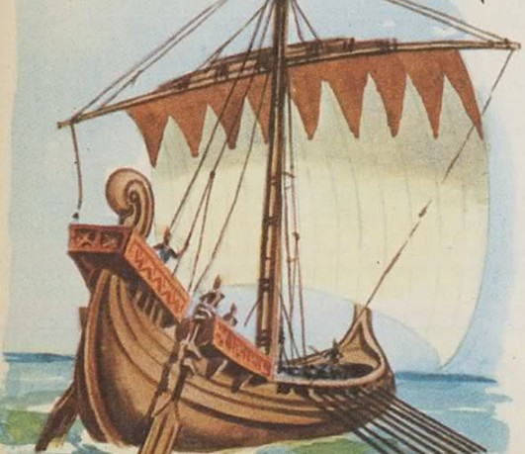
le navi fenicie

Slide 7
la fuga
Elissa prepara la fuga, raccogliendo intorno a sé coloro che odiano e temono il tiranno
si impadroniscono di alcune navi e vi caricano l’oro e i tesori di Sicheo
quando tutto è pronto, tolgono le ancore e prendono il mare
giungono sulle coste dell’Africa e qui decidono di fondare la nuova città in un luogo chiamato…

Slide 8
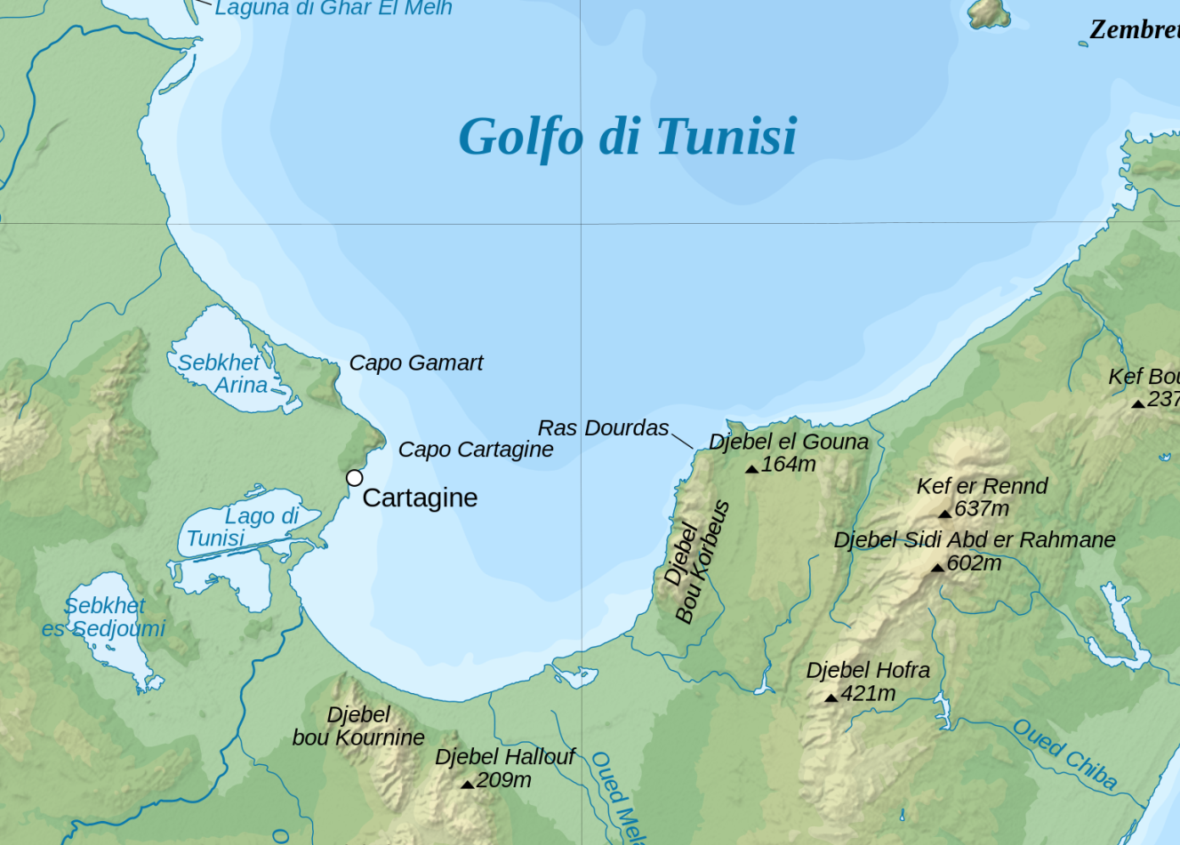
la mitica cartagine, in africa
Colonia fenicia nell’Africa settentrionale. Fu fondata nell’814 a.C., secondo la tradizione da Elissa Per la sua posizione favorevole (tra il lago di Tunisi e il mare), si spinse subito sulla via dei traffici e della colonizzazione (7° sec. a.C.) e divenne presto la più importante città fenicia.

Slide 9
birsa e la pelle di toro
Elissa chiede a IARBA, re dei Getuli, il popolo che abita le terre in cui è approdata, un territorio dove fondare la sua città
Iarba le concede tanta terra quanta ne può contenere una pelle di toro
Elissa escogita un astuto stratagemma: taglia la pelle in striscioline sottilissime, con cui riesce a delimitare un territorio molto esteso

Slide 10
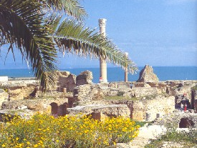
cartagine, le rovine

Slide 11
cartagine
CARTAGINE è il nome dato alla nuova città, che ancora i Tirii stanno edificando quando arrivano Enea e i suoi compagni
alla reggia di Elissa-Didone arrivano infatti ANTEO, SERGESTO, CLOANTO: laceri, sporchi, affamati, chiedono asilo alla regina
      noi, Troiani infelici, per ogni mare dispersi
      dai venti, ti supplichiamo:
      dalle navi allontana esecrabili incendi

Slide 12
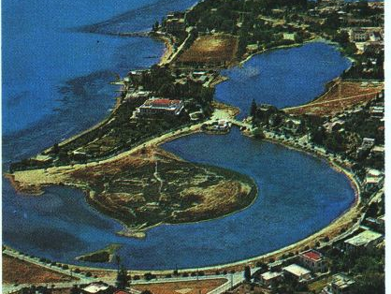
cartagine, la citta’ fondata da elissa

Slide 13
la risposta di didone
Conosce la regina storia e storie di chi è costretto alla fuga e risponde:
  Sciogliete il timore dal cuore, o Teucri,
  bando alle ansie […] Se alla pari con me
  volete risiedere in questo regno,
  la città che fondo è vostra; traete a riva
  le navi: Tiri e Troiani per me saranno tutt’uno.

